Slide 1
Ahlaklı Davranmaya Eğilimimiz Var mı ???

Slide 2
Jonathan Haidt
(1963 - )

Slide 3
Ahlaki Yatkınlıklar
Tuvaletlerinin pis olduğunu fark ediyorlar. “Ama, bir bayrak var”.

Slide 4
Ahlaki Yatkınlıklar
Bir ailenin köpeğine dışarda oynarken araba çarpıyor. Aile köpeği alıyor ve “Ah Fido öldü, Fido öldü, ama akşam yemekte ne var?” diyorlar.

Slide 5
Hangi Durumlarda Ahlaksız Davranmaya Eğilimimiz Var???

Slide 6
Stanley MILGRAM
(1933-1984)

Slide 8
Kitty Genovese
Etrafı apartmanlarla çevrili olan ortak bir alanda, 38 normal, iyi insan (komşuları) izlerken bir cinayet işlendi. Bu insanlar cinayeti izledi ve hiçbir şey yapmadılar. Tecavüze direnen bar işletmecisi
Kitty Genovese ÖLDÜRÜLDÜ!!!

Slide 9
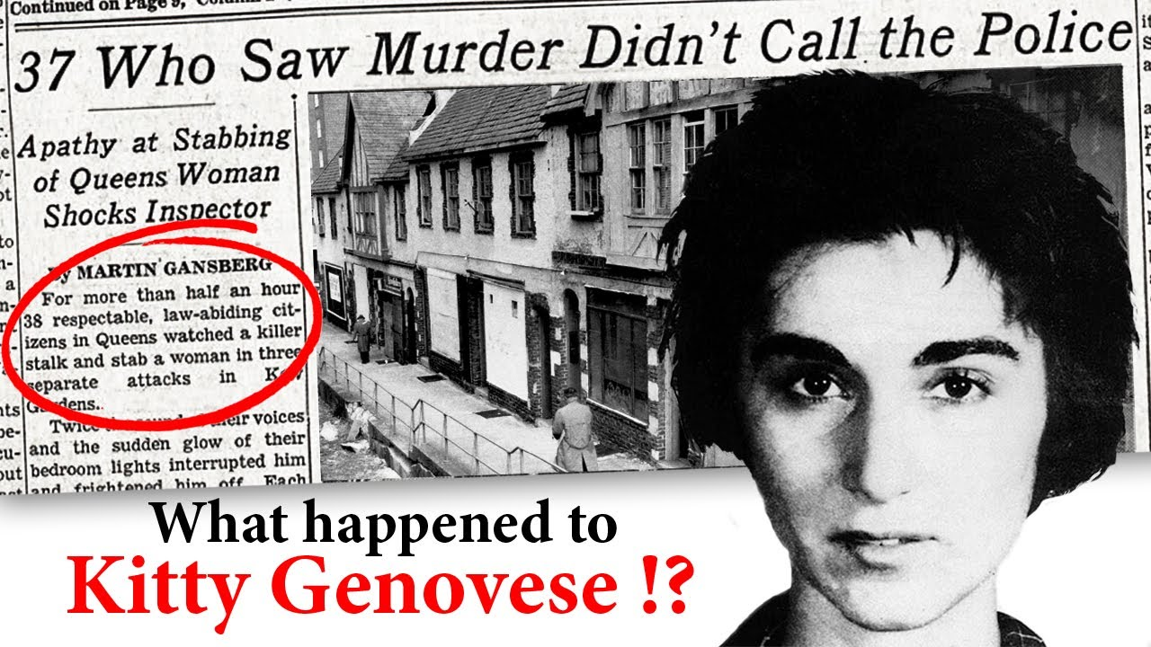
March 13, 1964

Slide 10
Sorumluluğun Bölünmesi (Tanık Etkisi)

Slide 11
Maske

Slide 12
Emir

Slide 13
Henri Tajfel (Lideri Takip Et)

Slide 14
Stanford Hapishanesi(Zimbardo)

Slide 16
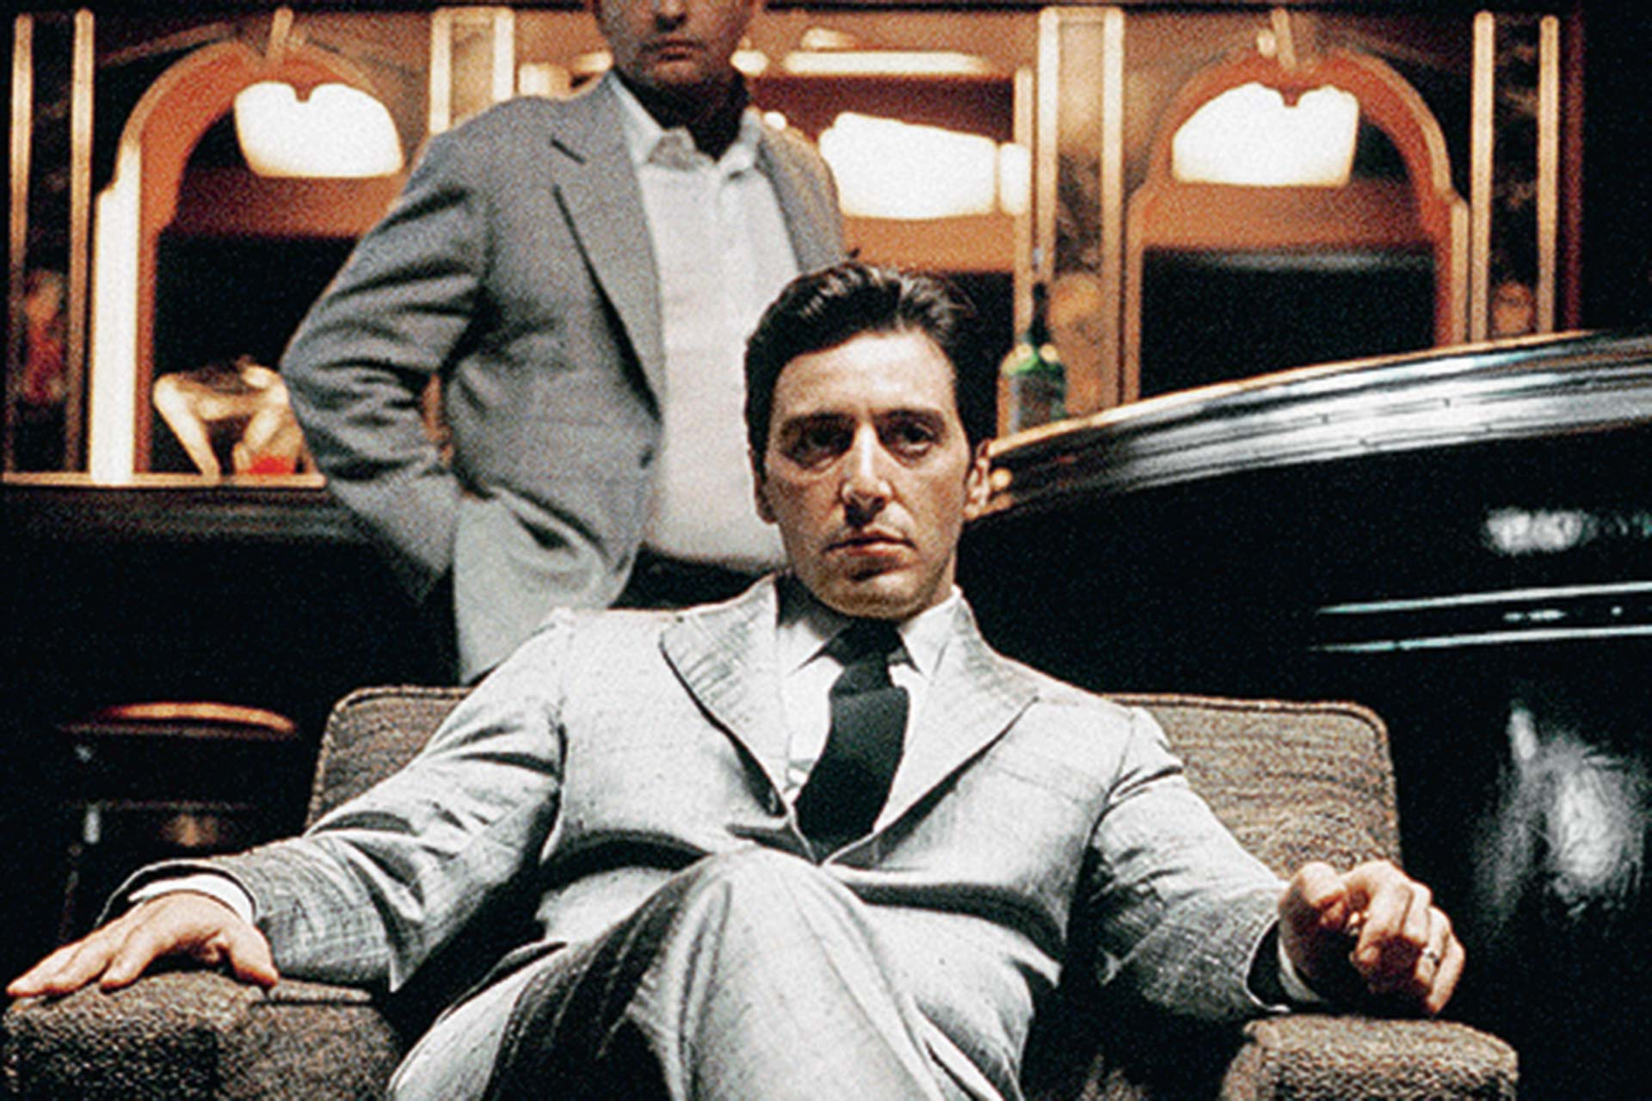
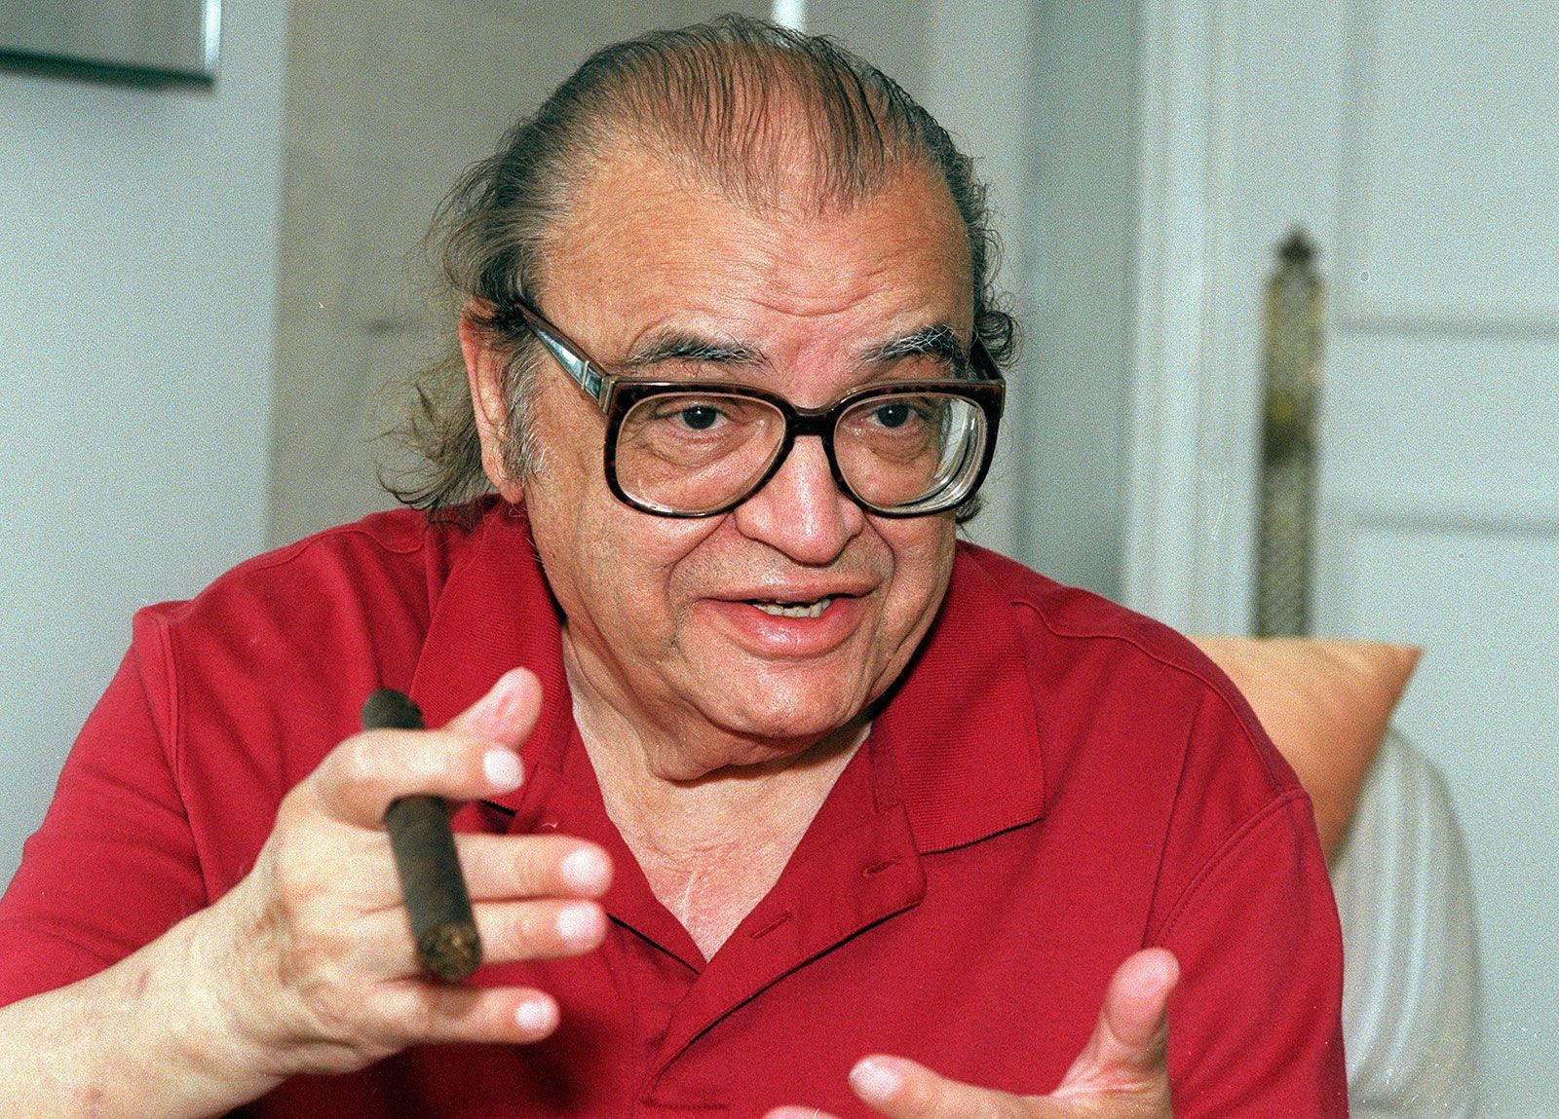
Güç, taşıyamayanın üstünde durmaz.
İnsanlar çok güçlü olsa da gücü taşıyacak kadar güçlü değillerdir.

Slide 17
Temas Kurma

Slide 18
Temas Kurma

Slide 19
Allport’un Temas Hipotezi

Slide 20
Karşılıklı Bağımlılık (Kommensalizm)

Slide 21
Karşılıklı Bağımlılık
Wright,
“Japonların bombalanmasını istememe nedenlerimden biri onların benim minivanımı üretmiş olmalarıdır.”
Friedman,
“McDonald’s’ın olduğu iki ülke asla savaşa girmez. Çünkü McDonald’s ülkeleri küresel karşılıklı bağımlılığa zorlar.”

Slide 22
Farklı Adlandırma
Target has been destroyed!!!

Slide 23
Tuğberkcan??? Mehmet???

Slide 24
Sıkıcı Görev (Festinger)

Slide 25
Evrim teorisi
Seigman hazırlıklı öğrenme kuramı
Ağaçtan düşen adam rüyası
RNA fare yiyen fare

